Slide 1
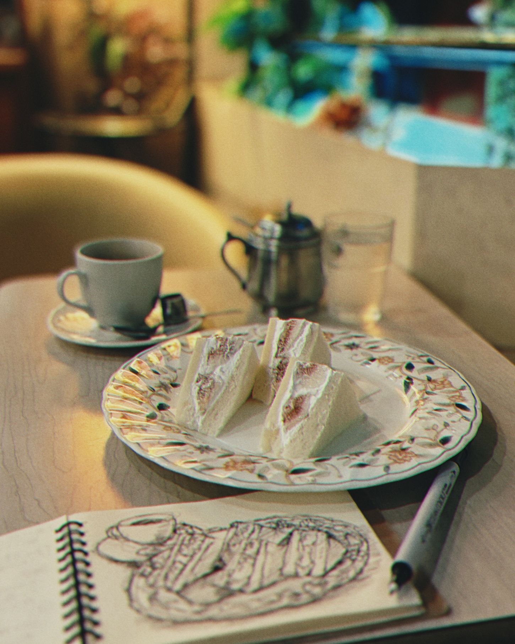

いちじくのフルーツサンドと、スケッチブック
絵を描きたくなる
喫茶店!

Slide 2
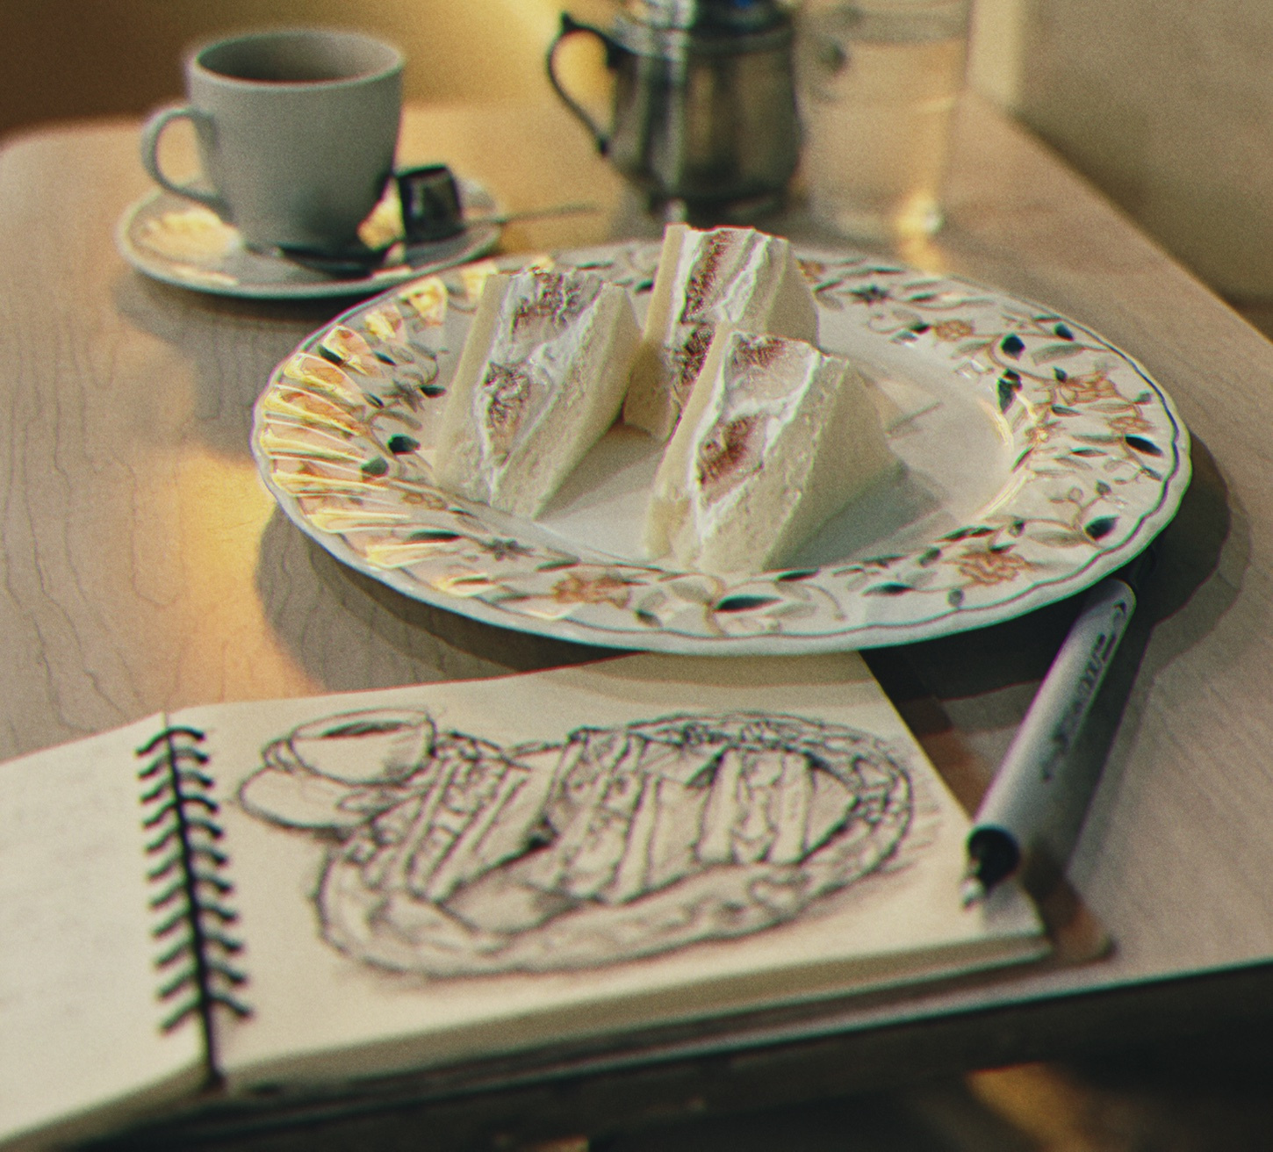
KISSATEN NOTES — SHIORI
喫茶店で、
絵を描く午後。
いちじくのフルーツサンドと珈琲

Slide 3

FIG SANDWICH & A SKETCHBOOK
いちじくと、
スケッチの午後。
関西の喫茶店記録｜栞

